Slide 1
上周会议纪要：20251210 会议纪要 11
1. 完成claude生产了一批同规模的四类cot数据集；完成了服务于推理模型三类think-response训练集；扩充数据集规模，目前已经扩展到4500，后续预期到1-2w条左右是
2. 对Qwen-2.5-32B-Instruct模型进行lora微调和评估，对比结果发现提升幅度更小
3. 对DeepSeek-R1-Distill-7B和14B模型进行lora微调和评估，整体表现不错
4. [todo] 调研业界最新的论文是调哪个模型，确定模型类型（推理/非推理）与模型参数
5. [todo] 分析【qwq-32B提升高】与【目前提升低】的差异原因 --- P0 ---
6. [todo] 分析Jung他们的工作细节，看有没有对我们有帮助的地方

Slide 2
本周内容总结
细节进展 | [NEW] 调研了四篇相关性很强的最新工作，均与后训练微调代码推理有关 [NEW] 重新运行了之前两个数据在QwQ-32B上的结果，实验结论和之前的相差不大，在我们的四类数据集上也有提升
总结与Todo | 共涉及的训练模型有：Qwen2.5-Coder-Instruct 7B、Qwen2.5-Coder-Instruct 14B、Qwen3-4B、Qwen3-8B、Qwen 2.5 7B Coder、Deepseek v2 Lite Coder、LLaMA 3.1 8B、Gemma 2 27B、DeepSeekCoder 6.7B 。总结为均为6-8B的非推理类模型 之前实验结果猜测原因是：Qwen2.5-7B-Instruct在预训练阶段很可能已经见过大量类似的代码理解任务，微调让它接近自身在该任务上的极限。 认为是之前的数据集难度极高，32B模型能够学到的更多
评价 | [todo] 讨论后续发展方向

Slide 3
进展一：后训练微调代码推理类的最新论文的实验评估方案汇总
CodeReasoner: Enhancing the Code Reasoning Ability with Reinforcement Learning arXiv 2025.07
Code Execution as Grounded Supervision for LLM Reasoning EMNLP 2025.06
CodeI/O: Condensing Reasoning Patterns via Code Input-Output Prediction ICML 2025.02
Semcoder: Training code language models with comprehensive semantics reasoning NeurIPS 2024
训练模型总结：
Qwen2.5-Coder-Instruct 7B、Qwen2.5-Coder-Instruct 14B
Qwen3-4B、Qwen3-8B
Qwen 2.5 7B Coder
Deepseek v2 Lite Coder
LLaMA 3.1 8B
Gemma 2 27B
DeepSeekCoder 6.7B

Slide 4
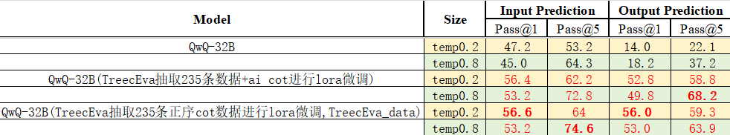
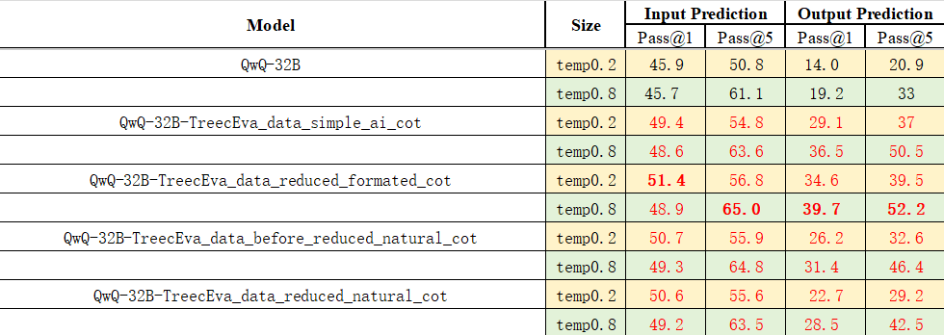
进展二：实验
重新运行了之前两个数据在QwQ-32B上的结果，实验结论和之前的相差不大，在我们的四类数据集上也有提升
QwQ-32B预训练阶段强化了数学和逻辑推理，但在代码推理特定任务上，原生的指令遵循能力较弱，但是它有强大的潜在推理能力，微调能够教会它一步步跟踪执行路径，因此激活了他的推理能力
Qwen2.5-7B-Instruct在预训练阶段很可能已经见过大量类似的代码理解任务，微调让它接近自身在该任务上的极限。
认为是之前的数据集难度极高，32B模型能够学到的更多
数据集任务
训练任务
1. Qwen3-8B（code）
2. 235-1、235-2
3. claude-1000-format
4. claude-1000-natural
评估任务
1. Qwen3-8B 的四个训练模型
2. 同类工作的四个模型

Slide 5
1. CodeReasoner: Enhancing the Code Reasoning Ability with Reinforcement Learning arXiv 2025.07
方法论：数据集构建和两阶段训练。
1. 首先，引入了一种构建数据集的方法，该方法专注于 Python 程序的核心执行逻辑。
2. 其次，应用指令调优来注入从强大的教师模型中提取的执行特定知识。
3. 然后，在微调后的模型之上，通过 GRPO 强化学习来增强推理和泛化能力。
训练集：生成逻辑满足简洁性、全面性、可控性、难度多样性四大核心特征
阶段1：遍历 Python 所有内置类型及关联方法，实现生成过程的精细化控制，提升数据集多样性与难度层次。
阶段2：执行所有生成的测试用例，舍弃存在运行时错误或输出过长
测试集：CRUXEval-O、CRUXEval-I、LiveCodeBench [ pass @ 1 ]
训练情况：1. 教师模型为 QwQ 32b，对代码与推理路径进行合成
2. 为监督微调与强化学习各生成 20,000 个样本
3. 8 块 NVIDIA Tesla A800 GPU（单卡显存 80GB）
4. 基座模型为 Qwen2.5-Coder-Instruct 7B/14B（额外引入 Llama3-Instruct-8B）
5. 指令微调参数情况：基于 LLaMA-Factory 框架、采用 1e-5 的学习率训练 3 个 epoch
6. 强化学习阶段：通过 verl 框架 实现 GRPO 算法 ，设置学习率为 1e-6，每个提示生成 5 个候选响应，最大响应长度限制为 4,096 个 token，训练 2 个 epoch
对比工作训练情况设置：
SEMCODER基于 DeepSeekCoder-6.7B ，在约 23,000 个样本上完成微调
CODEI/O 则基于多个 LLM 构建，其基础模型在规模更大（约 350 万个样本）的数据集上进行微调

Slide 6
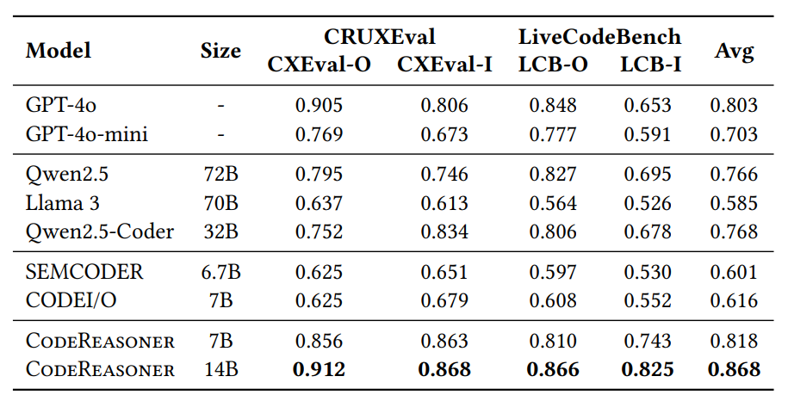
1. CodeReasoner: Enhancing the Code Reasoning Ability with Reinforcement Learning arXiv 2025.07
方法论：数据集构建和两阶段训练。
1. 首先，引入了一种构建数据集的方法，该方法专注于 Python 程序的核心执行逻辑。
2. 其次，应用指令调优来注入从强大的教师模型中提取的执行特定知识。
3. 然后，在微调后的模型之上，通过 GRPO 强化学习来增强推理和泛化能力。
https://github.com/lingxiaotang/CodeReasoner
测试集：CRUXEval-O、CRUXEval-I、LiveCodeBench [ pass @ 1 ]
训练情况：1. 教师模型为 QwQ 32b，对代码与推理路径进行合成
2. 基座模型为 Qwen2.5-Coder-Instruct 7B/14B（额外引入 Llama3-Instruct-8B）
3. 指令微调参数情况：基于 LLaMA-Factory 框架、采用 1e-5 的学习率训练 3 个 epoch
实验评估：

Slide 7
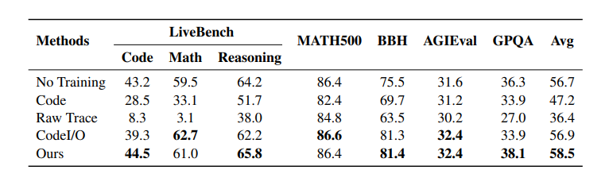
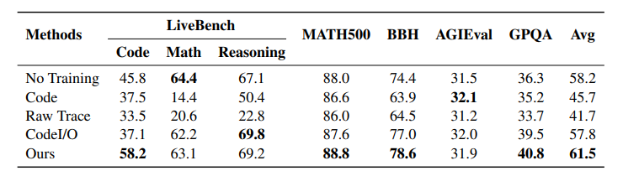
2. Code Execution as Grounded Supervision for LLM Reasoning EMNLP 2025.06
方法论：数据集cot构建和微调
1. 利用程序执行的确定性调用AI来生成高质量的 CoT 监督数据集
2. 普通微调
训练集： 1. PyEdu-R数据集作为原始训练数据
2. 利用名为snoop的python调试工具作为执行轨迹捕获，返回：已执行代码及局部变量值的更新情况
3. 调用大模型（Qwen3-32B）模拟人类解题过程生产逐步推理cot
测试集：LiveBench、 MATH500、 BBH、 AGIEval、 GPQA
训练情况：对两个模型进行有监督微调（SFT）：Qwen3-4B 和 Qwen3-8B
实验评估：
Qwen3-4B
Qwen3-8B

Slide 8
3. CodeI/O: Condensing Reasoning Patterns via Code Input-Output Prediction ICML 2025.02
方法论：数据集构建与多轮修正的思维链构建
1. 从多个平台收集代码数据，再由AI转换成统一格式；通过执行代码生成输入输出对；再用AI生产预测任务的COT
2. 对每个预测结果进行验证，并通过多轮修正进一步优化思维链
训练集： 1. 从多个平台收集代码数据，再由AI转换成统一格式；通过执行代码生成输入输出对；再用AI生产预测任务的COT
2. 主要为函数类片段，一共350w条数据
测试集：DROP、WinoGrande、GSM8K、MATH、MMLU-STEM、BBH、GPQA、CruxEval、ZebraGrid、LiveBench、KorBench
训练情况：1. 对Qwen 2.5 7B Coder、Deepseek v2 Lite Coder、LLaMA 3.1 8B、Gemma 2 27B进行微调训练
2. 单独“内部指令微调数据集”，约 118 万个样本，覆盖多个领域。可使模型有效遵循各类指令，来适应下游任务。
3. 两阶段训练策略：第一阶段基于 CODEI/O 或 CODEI/O++ 数据集进行训练，第二阶段进行通用指令微调。

Slide 9
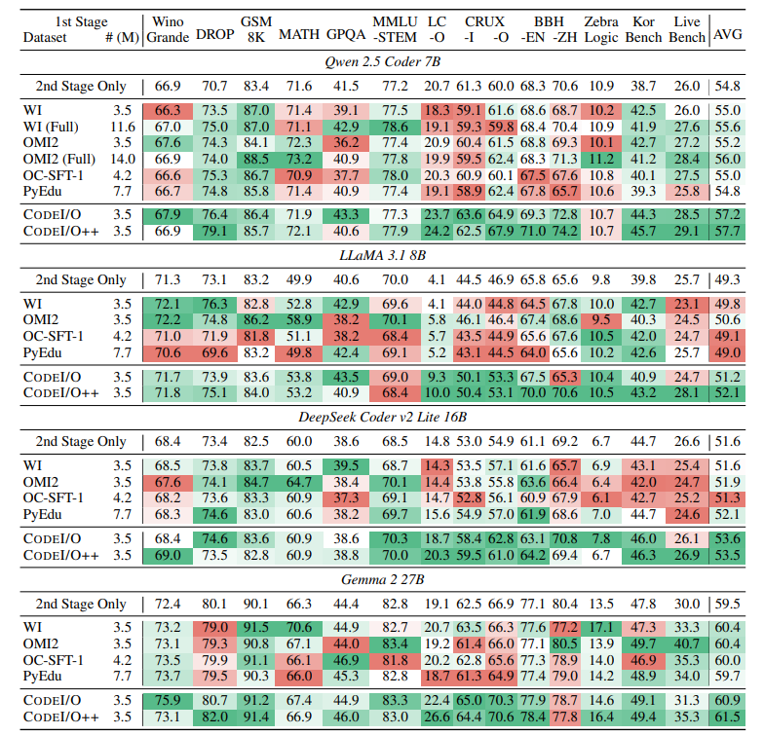
3. CodeI/O: Condensing Reasoning Patterns via Code Input-Output Prediction ICML 2025.02
实验评估：

Slide 10
4. Semcoder: Training code language models with comprehensive semantics reasoning NeurIPS 2024
方法论：数据集PYX构建和训练方案
1. 仅使用可执行数据进行训练；先将代码解析为抽象语法树，再采样子树作为可解析的种子启发大模型生产
2. “自然语言到代码样本 + 正向独白 + 反向独白” 的联合数据集训练，损失通过代码和独白 token 的交叉熵损失累积计算
训练集： 1.仅使用可执行数据进行训练；
2.先将真实的代码解析为抽象语法树，再采样子树作为可解析的种子启发大模型生产（GPT-3.5-turbo ）
测试集： EvalPlus、 LiveCodeBench-Lite、 CRUXEval 、 LiveCodeBench -Exec、MBPP、HEval
训练情况：1. 对DeepSeekCoder 6.7B 进行训练
2. 8 张 NVIDIA RTX A6000 GPU、训练 2 个 epoch、5e-5 的初始学习率、余弦衰减策略降至 5e-6

Slide 11
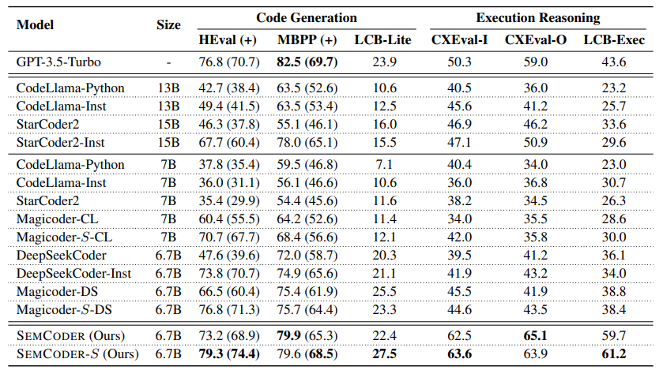
4. Semcoder: Training code language models with comprehensive semantics reasoning NeurIPS 2024
实验评估：

